Slide 1
Python数据预处理

Slide 2
Numpy学习 Pandas学习 Matplotlib学习

Slide 3
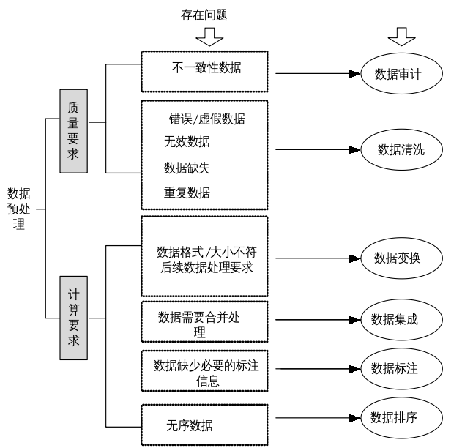
如何进行数据预处理？

Slide 4
我们通过一个例子来实现： Python for Data Analysis
Data: data.xlsx
Tutorial: Data+Analysis-demo.html

Slide 5
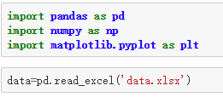
文件读入与保存
导入相关库
读入excel文件

Slide 6
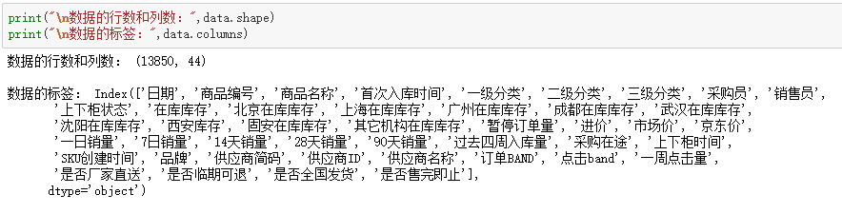

文件读入与保存
输出数据格式
文件保存

Slide 7
数据清洗及审计
缺失数据
重复数据
无效数据
不一致数据
Tutorial: Data+Analysis-demo.html

Slide 8
Thanks for watching!

